Slide 1
Geopolítica de Rusia…
“Una pesada herencia, un futuro incierto.”

Slide 2
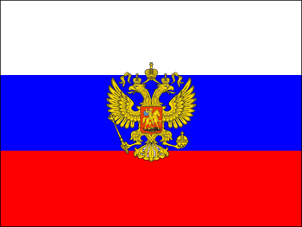
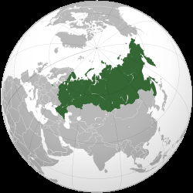
Federación de Rusia.
Capital : Moscú.
Idioma oficial : ruso.
Forma de gobierno: República federal democrática semipresidencialista
Presidente: Vladímir Putin
Presidente del gobierno: Dimitri Medvedev
Superficie: 17 075 400 km²

Slide 3
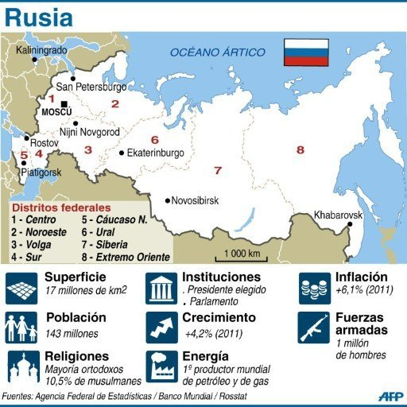

Slide 4
Antigua Rusia, eslavos orientales y la Rus de Kiev
En el período del siglo X a XI la Rus de Kiev o Rusia medieval llegó a ser el principado más grande en Europa y uno de los más prósperos, debido al comercio diversificado tanto con Europa como con Asia.
Mientras, el curso mediano del río Volga vino a ser dominado por el estado musulmán de Bulgaria del Volga. Como muchas otras partes de Eurasia, estos territorios fueron invadidos por los mongoles
Posteriormente conocidos como los tártaros, gobernarán las extensiones meridionales y centrales de Rusia mientras que los territorios actuales de Ucrania y Bielorrusia serán incorporados al Gran Ducado de Lituania y Polonia, dividiendo así a los rusos entre bielorrusos al norte y ucranios al oeste.

Slide 5
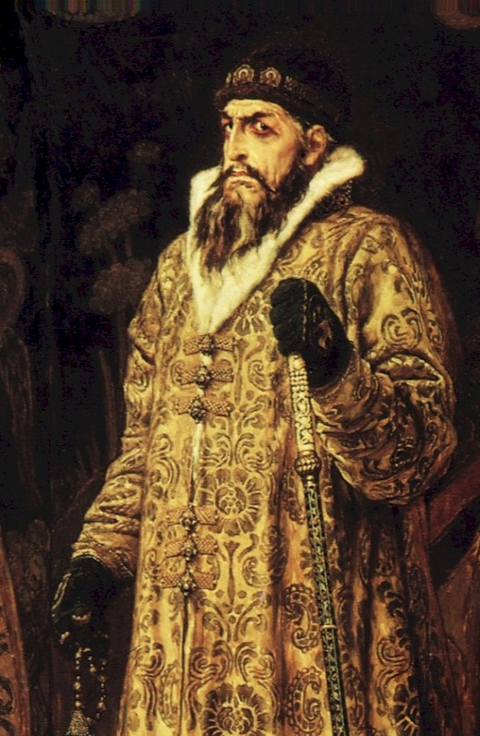
¿POR QUE EL INMENSO ESTADO’
En el siglo XV los mongoles o turco mongoles de Asia central fueron expandiéndose desde Moscú hasta el oeste de Urales.
En 1547 Iván el terrible se hizo zar sobre el valle de Volga y las poblaciones musulmanas.
La propagación de la “servidumbre tardía” que constituyen las originalidades de Rusia..
A finales del siglo XIX se expansión alcanzaba las montañas de Asia central.

Slide 6
UN SISTEMA FEDERAL MUY COMPLEJO….
En 1917 el zar fue derrocado por los bolcheviques y así proclamaron el fin del imperio.
Después de la liberación las naciones empezaron un enfrentamiento entre comunistas y anticomunistas , apoyados por la gran Bretaña, Francia y Polonia.
En 1922 fueron reunidas ciertas naciones y se conformo la federación llamada UNION DE REPUBLICAS SOCIALISTAS SOVIETICAS. (URSS)

Slide 7
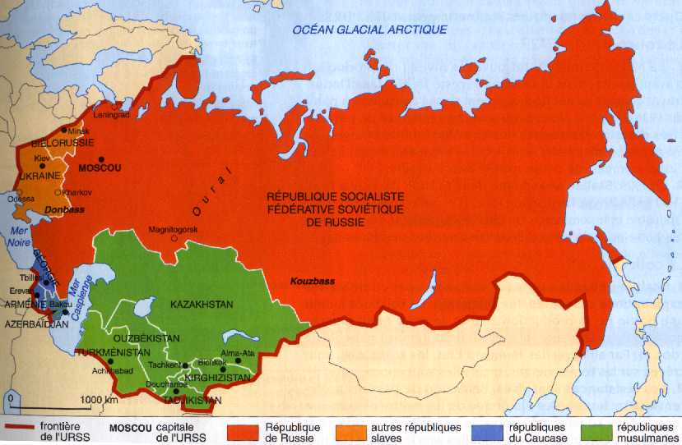

Slide 8
LA URSS
En l principio esta reconocía la importancia de cada uno de
los gobiernos.
Solo el partido comunista de la unión soviética era quien ejercía el
Poder Real con el ejercito rojo y la policía política, quienes después
Serian el KGB.
tras la primera querrá mundial el único gran estado serian los
Estados Unidos y las múltiples naciones de la URSS acabaron por fundirse.
Para evitar que la unión soviética apareciese con la continuación del
imperialismo STALIN puso en marcha lo que se denomino la política de
las nacionalidades.
Tras el desmembramiento de la URSS ,la RSFSP se convirtió en la
federación de Rusia.

Slide 9
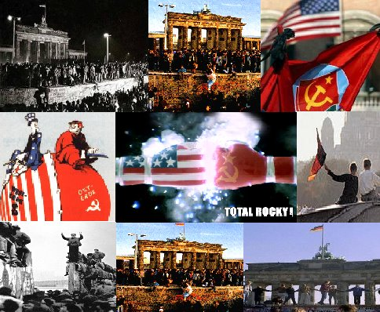

Slide 10
INDEPENDENCIA DE RUSIA
En 1991, el presidente de la republica de Rusia , Boris Yeltsin, proclama la independencia desde Moscú.
En 1955 , Mijaíl Gorbachov secretario general de la URSS , proclamo la glasnost , que seria el derecho a la libertad de expresión.
Después de eso vino el fin de la guerra fría , junto con “las democracias populares” y la reunificación de Alemania.

Slide 11
LA RUSIA DE HOY Y SU ANTIGUO IMPERIO
Se creo la comunidad de los estados independientes.
La disputa de la península sobre el Crimea , entre ucrania y Rusia.
La promoción del nuevo presidente Vladimir Putin y su alianza con George Busch contra el terrorismo islámico.
Rusia se ha convertido en el primer productor mundial de energía a base de gas y el segundo en petróleo después de Arabia Saudí.

Slide 12
RUSIA Y SUS HIDROCARBUROS
Rusia ambiciona un papel creciente en el mercado petrolero y para ello practica la cooperación con estados unidos y la UE , por un lado y con arabia saudí, por otro lado evitando convertirse en rival de la OPEP.
En Europa juega la carta del gas proveyendo gas a Europa central y oriental.
Los yacimientos prolíficos de Rusia se localizan en el valle de Volga , en el sur de los Urales y sobre todo en Siberia , en particular cerca del océano glaciar ártico.

Slide 13
Fin….

